Slide 1
Kirjaaminen hoitotyössä

Slide 2
https://www.youtube.com/watch?v=4eiclUXec7o&list=PLMMAnQzG1ZO-7LCJfv9DxjZN6QO9VvNwC&index=6
Laki velvoittaa
Laki potilaan asemasta ja oikeuksista (1992) Laki potilaan asemasta ja oikeuksista 785/1992 - Ajantasainen lainsäädäntö - FINLEX ®
Laki sosiaali- ja terveydenhuollon asiakastietojen säjköisestä käsittelystä (2007) Laki sosiaali- ja terveydenhuollon asiakastietojen… 159/2007 - Ajantasainen lainsäädäntö - FINLEX ®
Sosiaali- ja terveysministerion asetus potilasasiakirjoista (2009) Sosiaali- ja terveysministeriön asetus… 298/2009 - Säädökset alkuperäisinä - FINLEX ®

Slide 3
Kirjaaminen
korostaa Yksilöllistä hoitoa
Lisää Asiakasturvallisuutta
Edistää tiedonvälitystä
Turvaa hoidon jatkuvuuden
Parantaa hoidon tavoitteellisuutta
Kirjaamista ohjaa hoitotyön prosessiajattelu

Slide 4
Mitä kirjataan?
Kirjaamisen tulee sisältää kaikki oleellinen tieto selkeästi ja ytimekkäästi
Poikkeavat tapahtumat ja niiden seuraukset, tärkeää näkyä asiakkaan oma kokemus
Huom! Arkaluontoiset tiedot, kuten etnisyys, rikoshistoria, uskonnollinen vakaumus. Voidaan merkitä ilman asiakkaan suostumusta vain, jos ovat hoidon kannalta välttämättömiä
Tärkeää saada kattava kokonaiskuva asiakkaan tilanteesta edellisen hoitajan kirjallisen dokumentin pohjalta, ilman suullista raporttia

Slide 5
Miten kirjataan?
Tunnetut ja yleisesti hyväksytyt käsitteet ja lyhenteet
Erotetaan, kenen näkemys tai arvio
Selkeästi ja riittävästi ja keskitytään hoidon kannalta oleellisten asioiden esiintuomiseen
Kysy asiakkaalta
Jokainen kirjaa potilastietojärjestelmään omat havaintonsa omilla tunnuksillaan
Kymsote: varmennekortti

Slide 6
Miksi ja mihin opiskelija tarvitsee varmennekorttia?
Kymsote vastaa rekisterinpitäjänä asiakas -ja potilastietojen käsittelyn lainmukaisuudesta. Rekisterinpitäjä määrittelee käsittelyn tarkoitukset ja keinot ja tekee käsittelyä koskevat päätökset. Kymsote käyttää sähköisiä asiakas -ja potilastietojärjestelmiä asiakas -ja potilastietojen käsittelyyn. Käsittelyllä tarkoitetaan kaikkea asiakas- ja potilastietojen käsittelyä esim. tietojen kerääminen, haku, muokkaaminen. Asiakas -ja potilastietoja käsittelevät henkilöt tulee yksilöidä, tunnistaa ja todentaa yksiselitteisesti. Kymsotessa sosiaali- ja terveysalan opiskelijoiden tulee kirjautua asiakas -ja potilastietojärjestelmiin kuvallisella sosiaali- tai terveydenhuollon henkilöstökortilla.

Slide 7
Kuka saa lukea potilasasiakirjoja?
Asiakas/potilas
As/pot voi nimetä henkilön
Asiakkaan hoitoon osallistuvat
Terveydenhuollon valvontaviranomaiset

Slide 8
Hoitotyön prosessi
Ohjaa ajattelua ja luo johdonmukaisesti etenevän rakenteen
Hoidon tarve
Hoidon tavoite
Suunnitellut toiminnot
Hoitotoimet
Hoidon arviointi

Slide 9
FinCC – FinCC-luokituskokonaisuus

Slide 10
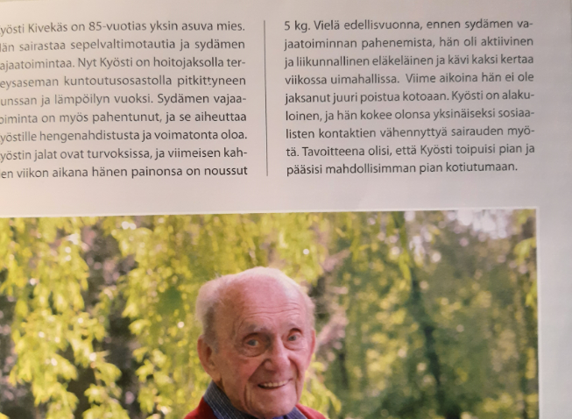

Slide 11
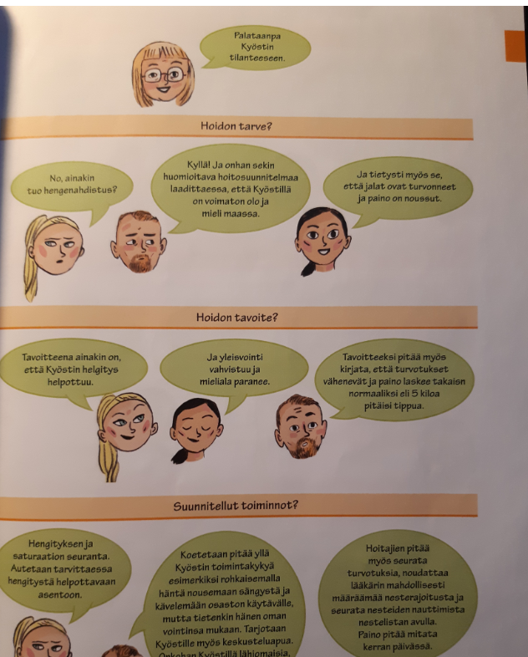

Slide 12
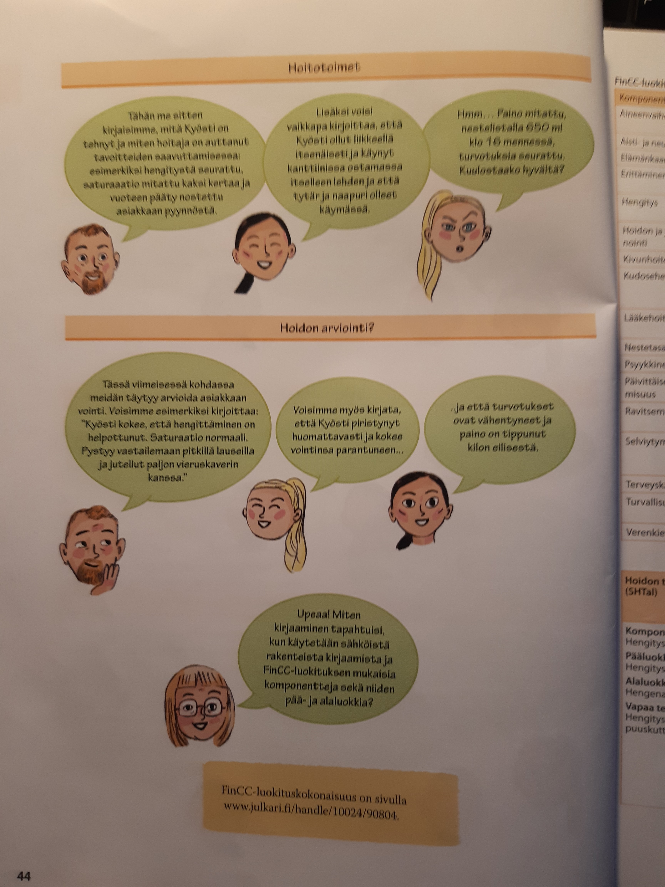

Slide 13
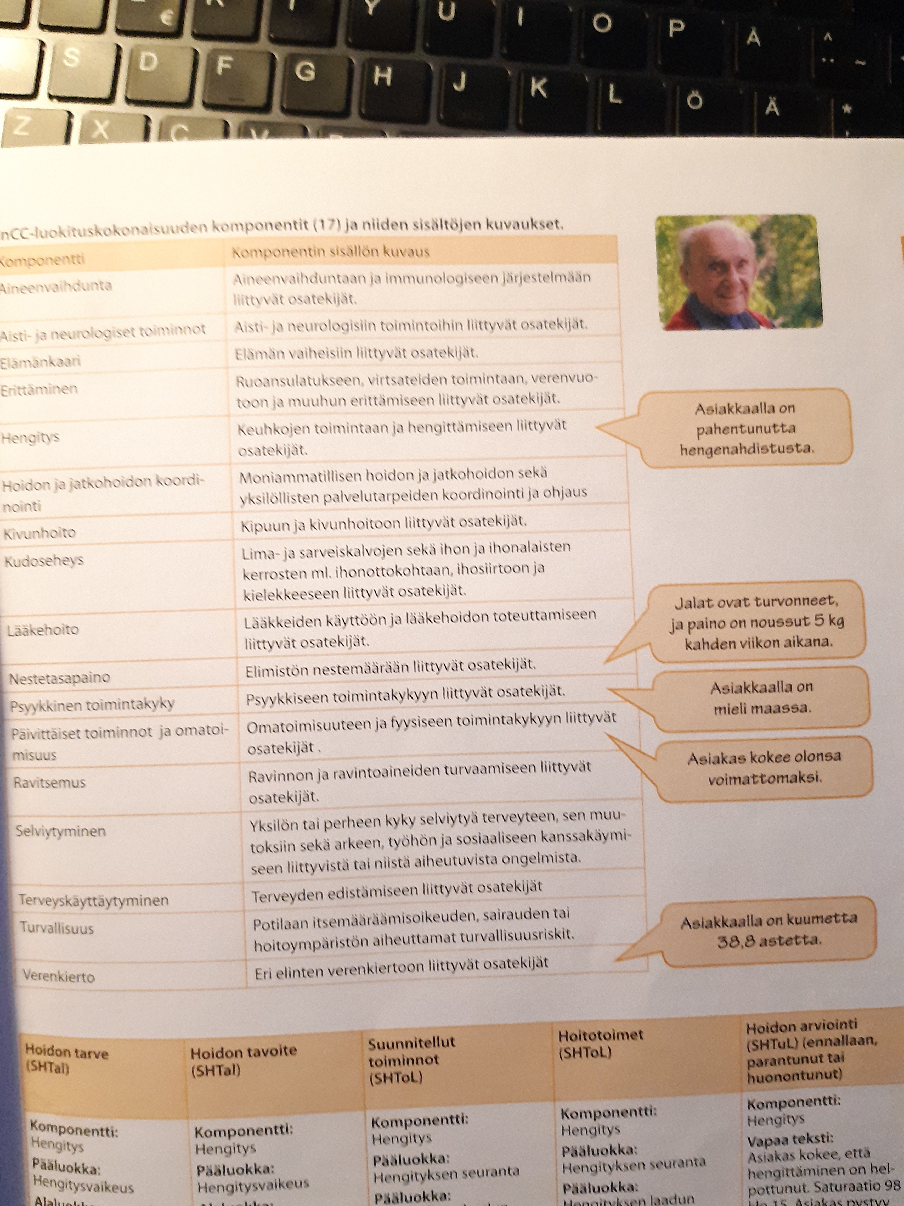

Slide 14
